Slide 1
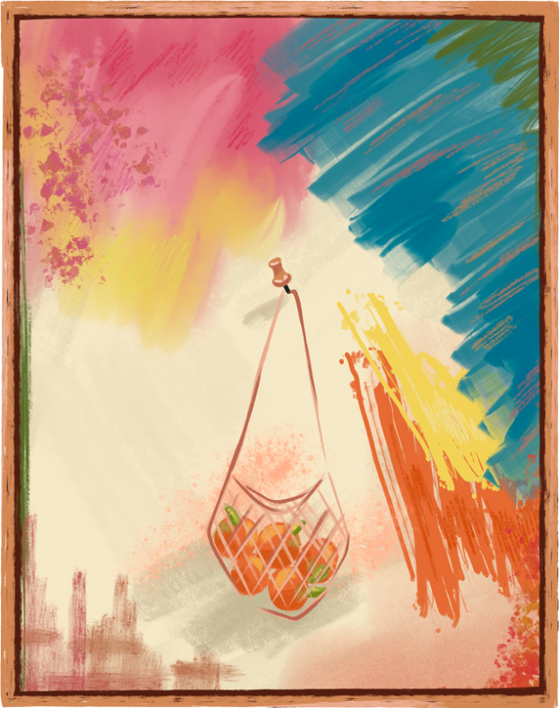
III.BLOK TA’LIM-TARBIYA JARAYONINI
TASHKIL ETISHDA ZAMONAVIY
YONDASHUVLAR.
3.4.O’quv moduli: “Rivojlanish
markazlarida ta’limiy faoliyat”
3.4.9.MAVZU: “SAN’AT” RIVOJLANISH
MARKAZIDA BOLALARNI RASM,
APPLIKATSIYA, PLASTILIN VA
LOY ISHIGA O’RGATISHNI
TAKOMILLASHTIRISH.
(2 soat amaliy)
C

Slide 2
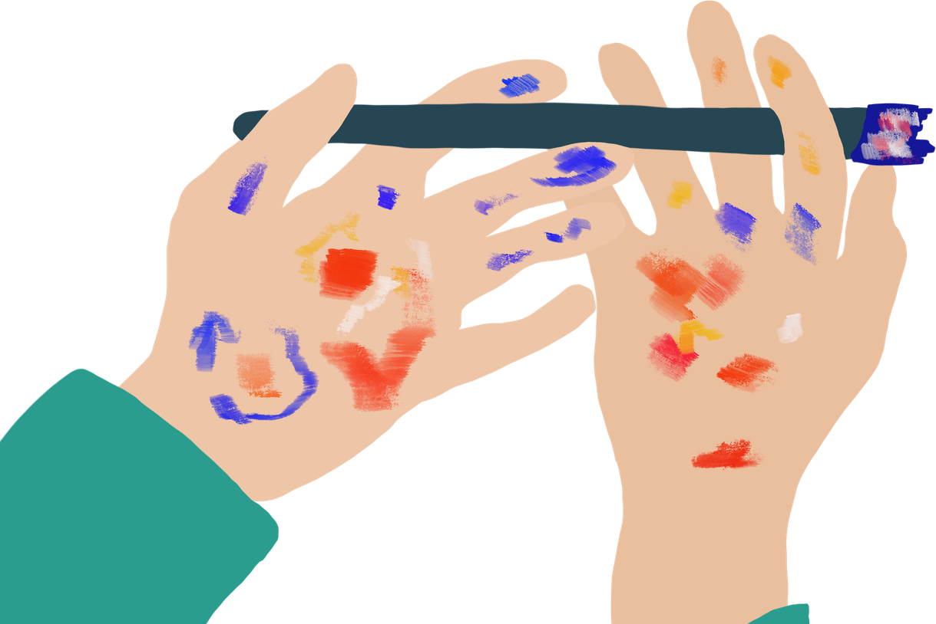
REJA:
“SAN’AT ”RIVOJLANISH MARKAZIDA
BOLALARNI RASM CHIZISHGA O’RGATISH.
2. OY MAVZULARI BO’YICHA
“SAN’AT” MARKAZI TA’LIMIY
FAOLIYATINI TASHKIL ETISH.

Slide 3

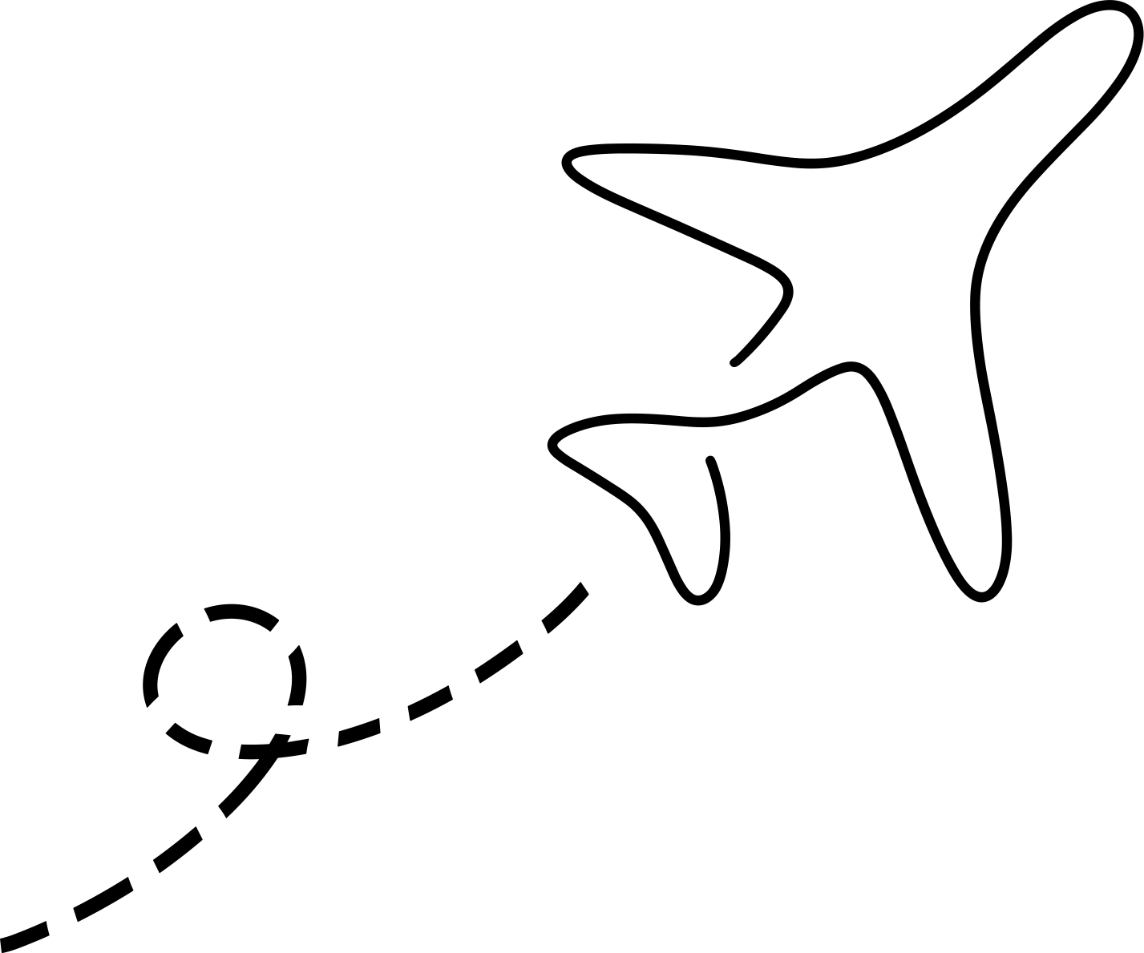


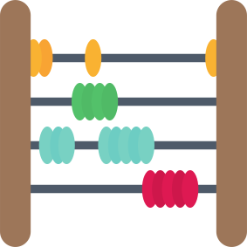
San’at rivojlanish markazi – bolalarning ijodiy fikrlash, tasavvur va nozik motorikasini rivojlantirishda, shuningdek, hissiyotlarni ifodalash va ma’naviy madaniyatini shakllantirishda muhim o’rin tutadi. Bu markazlar ijodiy muhit yaratib, bolalarning o’ziga xos iste’dodini namoyon etishiga va dunyoni anglashiga yordam beradi.

Slide 4
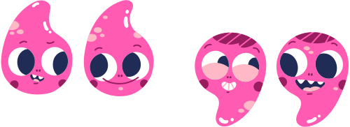
San’at rivojlanish markazida bolalarni rasm chizishga o’rgatish nafaqat texnik mahorat, balki ularning tasavvur dunyosini kengaytirish va hissiy intellektini (EQ) rivojlantirish uchun ham muhimdir.

Slide 5

1.Mashg’ulotlarni tashkil etishning zamonaviy yondashuvlari - rasm chizish darslarini an’anaviy “qog’oz va qalam” doirasidan olib chiqib innovatsion usullarni qo’shish bolalarning qiziqishlarini oshiradi.
art terapiya elementlari: bolalarga o’z kayfiyatini ranglar orqali ifodalashga imkon bering.
Steam integratsiyasi: geometrik shakllardan foydalanib hayvonlar yoki binolar chizish orqali matematika va san’atni bog’lang.

Slide 6
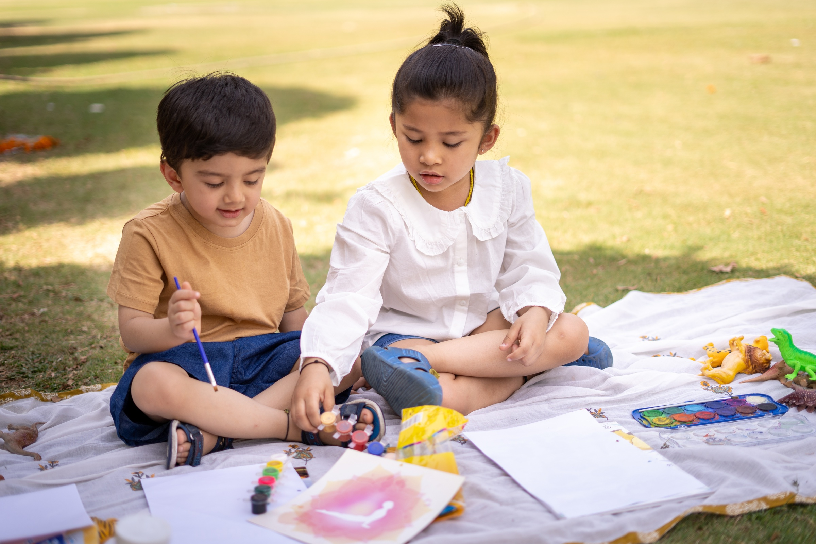
Noan’anaviy rasm chizish texnikalari:
Monotipiya-shisha yoki silliq yuzaga
bo’yoq surtib, qog’ozga nusxa ko’chirish.
b) Gratege (qirib chizish)-mumli qalamlar
ustidan qora bo’yoq surtib, quriganidan
so’ng tayoqcha bilan naqshlar chizish.
c) Barmoqlar va kaftlar bilan chizish-kichik
yoshdagi bolalar uchun sensor rivojlanish-
ga yordam beradi.

Slide 7
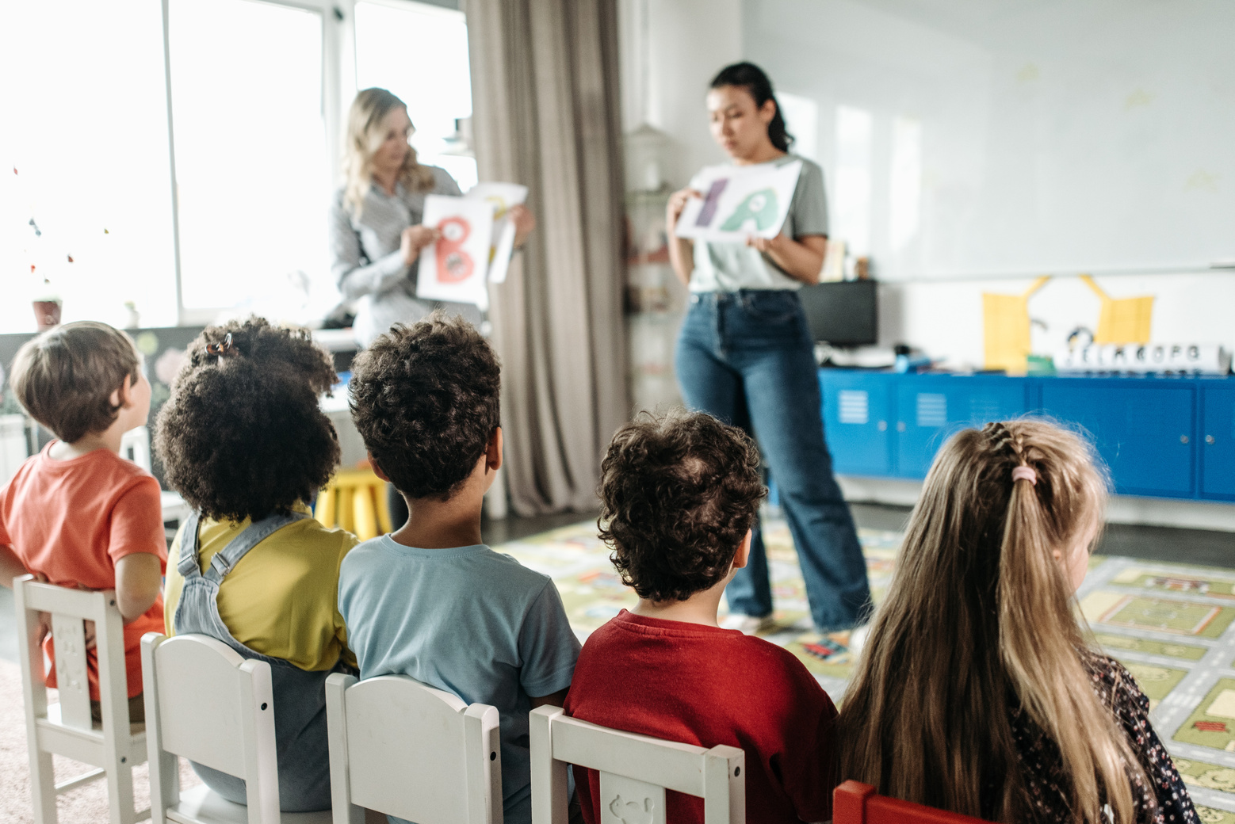
Applikatsiya mashg’ulotlari bolalarni mayda motorikasi, mantiqiy fikrlashi va fazoviy tasavvurlarini rivojlamtirishda eng samarali usullardan biri hisoblanadi. Bu yo’nalishni oddiy qog’oz kesishdan ko’ra qiziqarliroq darajaga olib chiqish mumkin.

Slide 8
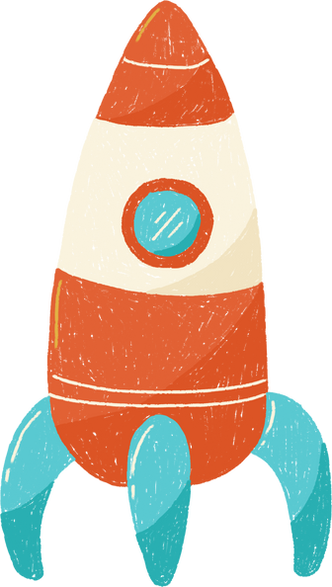
Applikatsiyaning qiziqarli turlari.
Hajmli (3D) applikatsiya: qog’ozni buklash, o’rash (kvilling elementlari) yoki prujina shaklida yopishtirish orqali rasmga hajm berish. Masalan, “Kuzgi daraxt” mavzusida barglarni faqat o’rtasidan yopishtirib, chetlarini qayirib qo’yish.
Yirtma applikatsiya (obrivnaya): qaychi ishlatmasdan, qog’ozni mayda bo’laklarga yirtib yopishtirish. Bu usul bolalarda barmoq mushaklarini kuchaytiradi va rasmga “mozaika” effektini beradi.

Slide 9
  Tabiiy materiallar bilan ishlash: qog’ozga chizilgan rasmga quruq barglar, turli donlar (guruch, grechka), paxta yoki quruq gullarni qo’shish.
  Fakturali applikatsiya: matolar (fetra, baxmal), gupka, ip yoki tugmalardan foydalanish. Bu bolalarning taktil (sezgi) qobiliyatini o’stiradi.

Slide 10
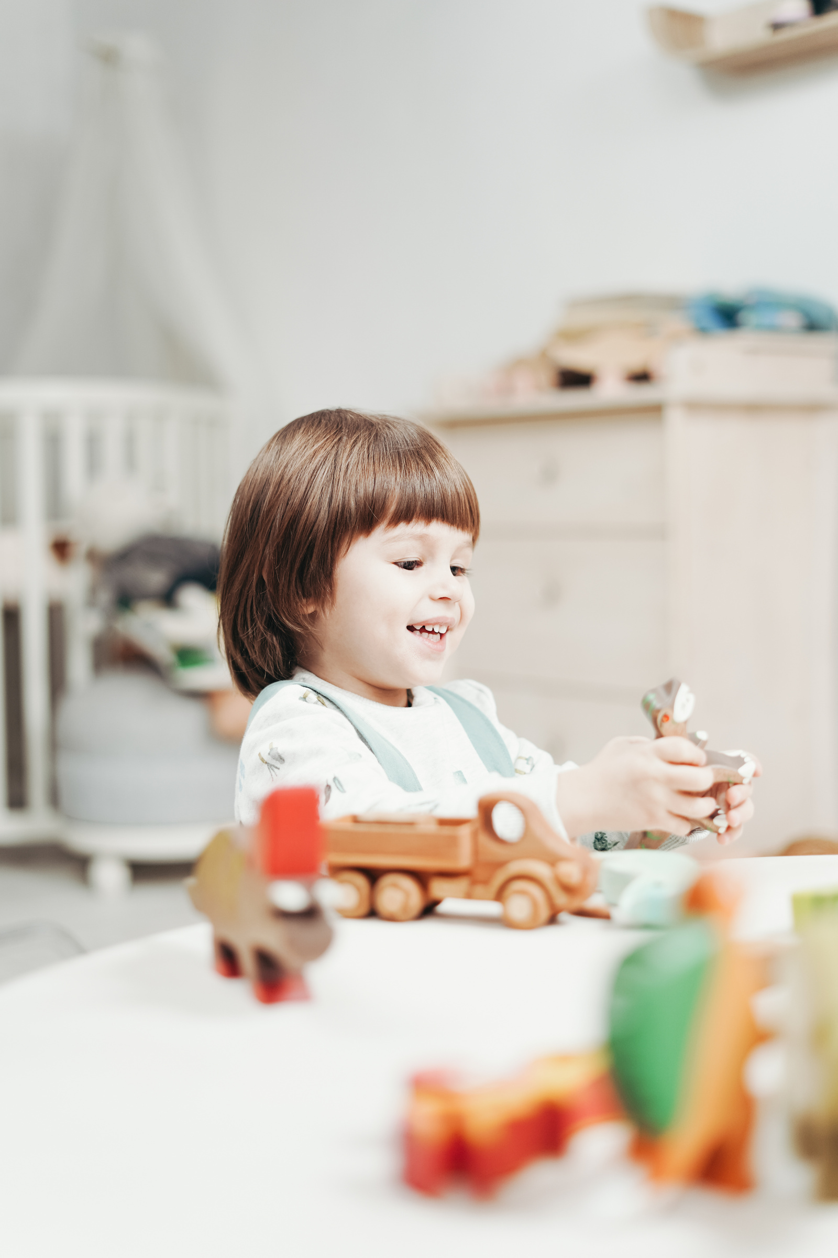
  Loy ishi (haykaltaroshlik) –
  bolalarni sensor rivojlanishi va
  diqqatni jamlash qobiliyati uchun
  eng foydali mashg’ulotlardan
  biridir. San’at markazida loy
  bilan ishlashni shunchaki shakl
  yasash emas, balki “Hissiy va
  intellektual terapiya” sifatida
  tashkil etish mumkin..

Slide 11
Loy ishining zamonaviy texnikalari
Plastinografiya (loyli rasm): tekis yuzaga (karton yoki faner) loyni yoyib, barmoqlar bilan rasm chizish yoki naqshlar tushirish. Bu barmoq uchidagi nerv uchlarini faollashtiradi.
Barrelyef (qabartma tasvir): tekis asos ustida meva, barg yoki geometrik shakllarni bo’rtib chiqqan nusxasini yaratish .
Taktil teksturalar: loy yuzasiga turli buyumlar (tugma, qobiq, tishli g’ildirak, barglar) bilan bosib, turli izlar va fakturalar hosil qilish.
Sehrli hayvonlar: faqat bitta bo’lak loydan (uzib olmasdan) butun bir hayvon shaklini cho’zish va shakllantirish orqali yasash.

Slide 12



Loy ishi vaqtida xonada mayin, meditatsion musiqa qo’yish tavsiya etiladi. Bu bolalarning diqqatini jamlashga va ichki hissiyotlarini loyga ko’chirishga yordam beradi.

Slide 13

San’at markazining jihozlanishi va muhiti
Asosiy materiallar: turli o’lchamdagi qog’ozlar, kartonlar, mo’yqalamlar, guash, akvarel, rangli qalamlar va flomasterlar.
Noan’anaviy materiallar: tabiiy materiallar (barglar, quruq shoxlar, toshlar), chiqindi materiallar (plastik idishlar, mato bo’laklari), gubkalar va shtamplar.
Asboblar: qaychi (xavfsiz), yelim, kleyenka, fartuklar va molbretlar

Slide 14
E’tiboringiz uchun tashakkur

